Slide 1
雷達呼吸、心律、睡眠及姿態辨識系統
尚茂智能科技股份有限公司:周志斌、簡立格、方譯韓、石育昌
台灣科技大學電機工程系:郭景明、陳柏華、曾立安

Slide 2
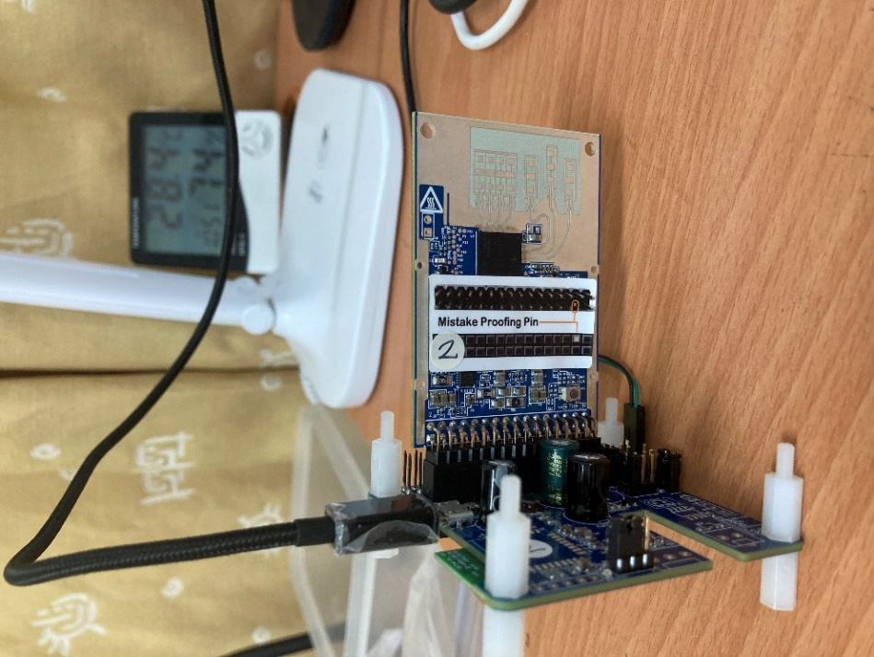
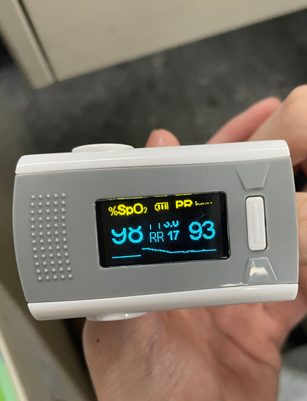
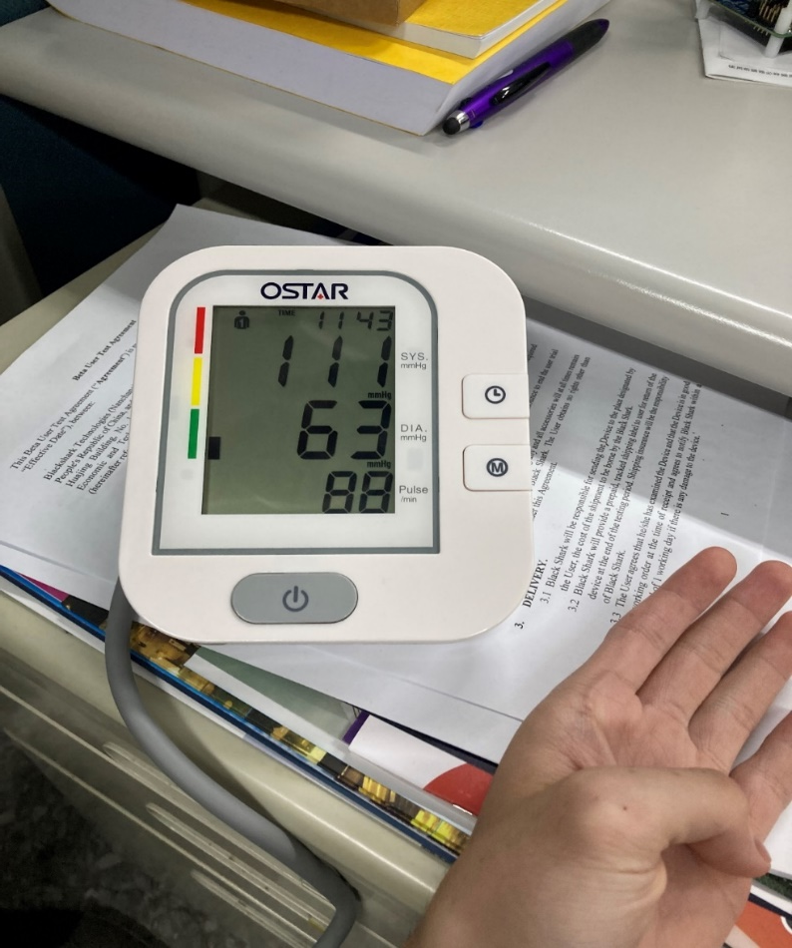
建立資料庫
地點：實驗室
人數：29
筆數：10筆/1人
距離：80CM
秒數：40秒
雷達擺放方式：橫放
雷達
心跳
呼吸
Sensor
Ground Truth

Slide 3
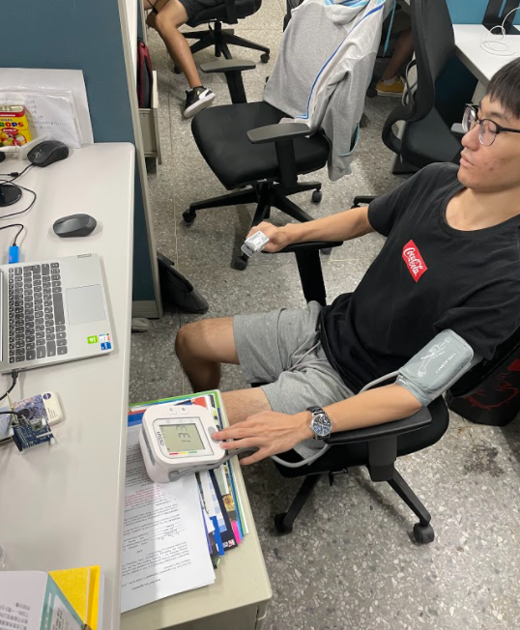
建立資料庫
(量測細節)
雷達: 與胸腔平行
心律設備: 關節處上方手臂
呼吸設備: 食指或大拇指、測量前 須穿戴約60秒使呼吸數 值穩定
80CM

Slide 4
實驗室成員們
筆數 | 心跳 | 結果 | 心跳 | 結果
1 | 84 | 82 | 88 | 81
2 | 76 | 82 | 77 | 82
3 | 83 | 83 | 74 | 82
4 | 88 | 85 | 74 | 79
5 | 86 | 86 | 74 | 75
6 | 86 | 86 | 72 | 74
7 | 91 | 87 | 73 | 78
8 | 73 | 81 | 74 | 83
9 | 90 | 90 | 78 | 80
10 | 84 | 91 | 77 | 84
11 | 86 | 86 | 83 | 82
12 | 76 | 83 | 83 | 82
筆數 | 心跳 | 結果 | 呼吸 | 結果
1 | 81 | 80 | 14 | 17
2 | 84 | 79 | 20 | 18
3 | 75 | 85 | 18 | 18
4 | 94 | 82 | 18 | 15
5 | 79 | 83 | 19 | 16
筆數 | 心跳 | 結果 | 呼吸 | 結果
1 | 122 | 85 | 33 | 22
2 | 124 | 85 | 20 | 21
3 | 111 | 89 | 19 | 20
4 | 121 | 87 | 24 | 22
5 | 114 | 87 | 23 | 18
筆數 | 呼吸 | 結果
1 | 19 | 19
2 | 17 | 17
3 | 15 | 15
4 | 18 | 19
5 | 18 | 15
6 | 11 | 16
7 | 17 | 18
8 | 14 | 18
9 | 16 | 17
10 | 19 | 19
筆數 | 呼吸 | 結果
1 | 17 | 13
2 | 16 | 17
3 | 16 | 16
4 | 15 | 17
5 | 16 | 17
6 | 20 | 15
7 | 20 | 16
8 | 15 | 16
9 | 19 | 14
10 | 20 | 14
 | hung-wei_rest | li-an_work | li-an-onlybr | pohua-onlybr | Test+lian+pohua
Our | 6.4 | 31.8 |  |  | 2.9
TI | 12.8 | 42.4 |  |  | 6.0
Our | 2.2 | 4.0 | 1.5 | 2.9
TI | 3.2 | 5.2 | 2.5 | 3.0

Slide 5
實驗室成員們
筆數 | 心跳 | 結果 | 呼吸 | 結果
1 | 92 | 88 | 19 | 18
2 | 97 | 95 | 19 | 18
3 | 100 | 89 | 17 | 15
4 | 93 | 89 | 16 | 19
5 | 92 | 88 | 19 | 19
6 | 97 | 82 | 19 | 17
7 | 99 | 89 | 19 | 16
8 | 98 | 86 | 19 | 17
9 | 101 | 88 | 20 | 18
10 | 100 | 82 | 19 | 15
筆數 | 心跳 | 結果 | 呼吸 | 結果
1 | 99 | 81 | 20 | 21
2 | 99 | 88 | 19 | 19
3 | ---- | ---- | ---- | ----
4 | 96 | 92 | 17 | 18
5 | 95 | 85 | 19 | 17
6 | 95 | 89 | 20 | 21
7 | 96 | 93 | 20 | 19
8 | 97 | 92 | 18 | 18
9 | 92 | 85 | 18 | 18
10 | 90 | 90 | 17 | 18
筆數 | 心跳 | 結果 | 呼吸 | 結果
1 | 78 | 85 | 22 | 20
2 | 76 | 82 | 20 | 17
3 | 77 | 81 | 18 | 18
4 | 84 | 86 | 19 | 18
5 | 78 | 83 | 25 | 20
筆數 | 心跳 | 結果 | 呼吸 | 結果
1 | 64 | 84 | 10 | 18
2 | 67 | 78 | 14 | 15
3 | 69 | 82 | 10 | 14
4 | 64 | 82 | 12 | 14
5 | 69 | 83 | 12 | 18
 | hung-wei | zheng-liang | roung | leo
Our | 9.3 | 7.1 | 4.8 | 15.2
TI | 29.2 | 31.7 | 5.6 | 1.4
Our | 2.0 | 0.7 | 2.2 | 4.2
TI | 3.7 | 2.7 | 6.4 | 2.8

Slide 6
尚茂
筆數 | 心跳 | 結果
1 | 77 | 79
2 | 76 | 83
3 | 72 | 78
4 | 73 | 85
5 | 70 | 79
6 | 72 | 76
7 | 71 | 74
8 | 71 | 78
9 | 75 | 73
10 | 66 | 75
筆數 | 心跳 | 結果
1 | 75 | 82
2 | 79 | 82
3 | 77 | 78
4 | 79 | 81
5 | 79 | 81
6 | 76 | 80
7 | 82 | 83
8 | 79 | 81
9 | 80 | 76
10 | 82 | 84
筆數 | 心跳 | 結果
1 | 53 | 81
2 | 57 | 76
3 | 54 | 86
4 | 55 | 79
5 | 59 | 91
6 | 54 | 84
7 | 59 | 84
8 | 53 | 82
9 | 56 | 92
10 | 54 | 85
筆數 | 心跳 | 結果
1 | 83 | 82
2 | 77 | 86
3 | 78 | 85
4 | 77 | 81
5 | 77 | 76
6 | 77 | 85
7 | 79 | 84
8 | 76 | 80
9 | 79 | 87
10 | 76 | 83
筆數 | 心跳 | 結果
1 | 96 | 90
2 | 97 | 91
3 | 97 | 83
4 | 95 | 91
5 | 94 | 89
6 | 93 | 91
7 | 90 | 82
8 | 91 | 82
9 | 93 | 84
10 | 90 | 89
 | JERMEY | STONE | SUNNY | TONY | WES
Our | 6.1 | 2.8 | 28.6 | 5.4 | 6.4
TI | 4.4 | 4.2 | 18.4 | 7.9 | 12

Slide 7
學弟們
筆數 | 心跳 | 結果 | 呼吸 | 結果
1 | 79 | 82 | 17 | 16
2 | 85 | 85 | 18 | 20
3 | 83 | 84 | 18 | 18
4 | 84 | 85 | 17 | 17
5 | 80 | 82 | 18 | 17
6 | 85 | 83 | 16 | 17
7 | 85 | 86 | 17 | 18
8 | 84 | 85 | 18 | 18
9 | 92 | 90 | 19 | 18
10 | 85 | 83 | 16 | 15
筆數 | 心跳 | 結果 | 呼吸 | 結果
1 | 83 | 83 | 16 | 17
2 | 80 | 78 | 15 | 15
3 | 79 | 80 | 15 | 16
4 | 83 | 82 | 15 | 16
5 | 83 | 82 | 14 | 15
6 | 83 | 82 | 14 | 15
7 | 80 | 82 | 14 | 15
8 | 81 | 79 | 15 | 15
9 | 78 | 82 | 15 | 16
10 | 80 | 80 | 13 | 18
筆數 | 心跳 | 結果 | 呼吸 | 結果
1 | 73 | 77 | 20 | 17
2 | 75 | 75 | 15 | 14
3 | 80 | 78 | 18 | 17
4 | 80 | 83 | 16 | 18
5 | 76 | 77 | 15 | 18
6 | 79 | 82 | 13 | 15
7 | 83 | 84 | 14 | 18
8 | 79 | 84 | 14 | 15
9 | 78 | 81 | 14 | 15
10 | 84 | 84 | 13 | 16
筆數 | 心跳 | 結果 | 呼吸 | 結果
1 | 66 | 77 | 17 | 17
2 | 74 | 81 | 16 | 18
3 | 71 | 75 | 15 | 15
4 | 69 | 76 | 12 | 16
5 | 74 | 78 | 15 | 16
 | cheng-xun | eric | yuci | yxz
Our | 1.5 | 1.4 | 2.2 | 6.6
TI | 3 | 1.8 | 4.4 | 5.2
Our | 0.8 | 1.2 | 2.1 | 1.4
TI | 1.6 | 2.4 | 2.5 | 1.4

Slide 8
學弟們
筆數 | 心跳 | 結果 | 呼吸 | 結果
1 | 83 | 80 | 23 | 21
2 | 75 | 81 | 20 | 19
3 | 73 | 80 | 17 | 21
4 | 75 | 81 | 17 | 19
5 | 76 | 81 | 13 | 16
6 | 76 | 82 | 16 | 18
7 | 72 | 82 | 14 | 19
8 | 79 | 79 | 16 | 19
9 | 77 | 82 | 13 | 15
10 | 72 | 85 | 16 | 18
筆數 | 心跳 | 結果 | 呼吸 | 結果
1 | 65 | 76 | 15 | 17
2 | 70 | 74 | 18 | 19
3 | 70 | 78 | 18 | 19
4 | 65 | 71 | 16 | 17
5 | 65 | 71 | 17 | 18
6 | 73 | 77 | 18 | 18
7 | 69 | 71 | 15 | 17
8 | 70 | 75 | 15 | 17
9 | 69 | 78 | 15 | 17
10 | 69 | 73 | 16 | 19
筆數 | 心跳 | 結果 | 呼吸 | 結果
1 | 82 | 73 | 19 | 16
2 | 63 | 76 | 13 | 17
3 | 67 | 75 | 10 | 18
4 | 66 | 80 | 13 | 20
5 | 67 | 79 | 11 | 17
6 | 66 | 74 | 12 | 15
7 | 70 | 87 | 12 | 18
8 | 66 | 82 | 12 | 15
9 | 64 | 77 | 11 | 16
10 | 70 | 79 | 9 | 14
筆數 | 心跳 | 結果 | 呼吸 | 結果
1 | 76 | 79 | 19 | 21
2 | 82 | 79 | 15 | 21
3 | 84 | 83 | 15 | 22
4 | 86 | 82 | 16 | 21
5 | 85 | 84 | 17 | 20
6 | 87 | 86 | 17 | 18
7 | 83 | 86 | 15 | 18
8 | 85 | 82 | 16 | 21
9 | 84 | 82 | 17 | 19
10 | 84 | 79 | 14 | 21
 | brain | ccy | lcyc | tch
Our | 6.1 | 5.9 | 11.9 | 2.6
TI | 9.4 | 3.0 | 5 | 17.4
Our | 2.6 | 1.5 | 5 | 4.1
TI | 3.2 | 2.4 | 2.8 | 2.3

Slide 9
學弟們
筆數 | 心跳 | 結果 | 呼吸 | 結果
1 | 68 | 77 | 18 | 19
2 | 69 | 77 | 17 | 18
3 | 76 | 77 | 17 | 18
4 | 80 | 82 | 18 | 20
5 | 78 | 81 | 18 | 18
6 | 78 | 84 | 20 | 20
7 | 81 | 84 | 20 | 20
8 | 80 | 80 | 18 | 19
9 | 77 | 77 | 20 | 18
10 | 81 | 83 | 18 | 18
筆數 | 心跳 | 結果 | 呼吸 | 結果
1 | 56 | 84 | 15 | 18
2 | 68 | 80 | 8 | 17
3 | 60 | 82 | 8 | 16
4 | 58 | 79 | 9 | 18
5 | 67 | 72 | 10 | 19
筆數 | 心跳 | 結果 | 呼吸 | 結果
1 | 67 | 77 | 12 | 16
2 | 75 | 77 | 10 | 18
3 | 87 | 81 | 12 | 17
4 | 73 | 80 | 11 | 17
筆數 | 心跳 | 結果 | 呼吸 | 結果
1 | 64 | 81 | 19 | 17
2 | 64 | 81 | 15 | 19
3 | 65 | 84 | 14 | 17
4 | 69 | 82 | 17 | 19
5 | 65 | 86 | 14 | 18
 | Yuetong | billy | hank | ken
Our | 3.4 | 17.6 | 6.25 | 17.4
TI | 2.7 | 4.4 | 9 | 2.6
Our | 0.8 | 7.6 | 5.75 | 3
TI | 2.6 | 4.8 | 2 | 2.6

Slide 10
學弟們
筆數 | 心跳 | 結果 | 呼吸 | 結果
1 | 71 | 83 | 17 | 21
2 | 76 | 85 | 9 | 21
3 | 74 | 87 | 15 | 21
4 | 76 | 85 | 14 | 19
筆數 | 心跳 | 結果 | 呼吸 | 結果
1 | 51 | 80 | 12 | 16
2 | 85 | 85 | 14 | 15
3 | 90 | 88 | 16 | 17
4 | 88 | 83 | 17 | 17
5 | 64 | 87 | 21 | 18
筆數 | 心跳 | 結果 | 呼吸 | 結果
1 | 68 | 74 | 16 | 17
2 | 70 | 81 | 17 | 16
3 | 68 | 78 | 14 | 16
4 | 68 | 76 | 16 | 15
5 | 69 | 77 | 19 | 17
筆數 | 心跳 | 結果 | 呼吸 | 結果
1 | 84 | 85 | 15 | 20
2 | 81 | 83 | 16 | 20
3 | 84 | 83 | 18 | 18
4 | 89 | 84 | 15 | 18
5 | 95 | 83 | 19 | 20
6 | 87 | 91 | 18 | 17
7 | 86 | 81 | 15 | 19
8 | 86 | 83 | 15 | 17
9 | 84 | 85 | 16 | 19
10 | 90 | 84 | 19 | 20
 | lcy | tsai | wayne | wuyuchen
Our | 10.75 | 11.8 | 8.6 | 4
TI | 14.75 | 17.4 | 3.2 | 19.4
Our | 6.75 | 1.8 | 1.4 | 2.4
TI | 3.25 | 2.2 | 3.2 | 2

Slide 11
總計
 | 有效樣本數
 | 心跳 | 呼吸
實驗室成員們 | 63 | 59
尚茂 | 50 | 0
學弟們 | 123 | 123
total | 236 | 182
Accuracy/% | 182/77.1% | 110/60.4%
Ours L1 Loss | 7.67 | 2.55
11
Notes:
filter_RemoveImpulseNoise(phase_diff, dataPrev2, dataPrev1, dataCurr, 1.5)
iir_bandpass_filter_1(new_phase_diff, 0.9, 1.9, 20, 9, "cheby2")
MLR(bandpass_sig, 2)
feature_compress(feature_peak, feature_valley, 5, smoothing_signal)
candidate_search(smoothing_signal, compress_feature, 4)
filter_RemoveImpulseNoise(phase_diff, dataPrev2, dataPrev1, dataCurr, 1.5)
iir_bandpass_filter_1(new_phase_diff, 0.125, 0.55, 20, 5, "cheby2“)
MLR(bandpass_sig, 2)
feature_compress(feature_peak, feature_valley, 22, smoothing_signal)
candidate_search(smoothing_signal, compress_feature, 17)

Slide 12
分析

